Slide 1
FIRMAXY
Initiales Gespräch zwischen Agent und Kunde
Kundendaten und Kontaktmanagement
Projektinitiierung
Aufgabenverteilung
Dienstleistungen und Servicezuweisungen
Kundeninteraktionen und Feedback
Leistungsmessung und Berichterstellung
Projektabschluss
Nachbereitung

Slide 2
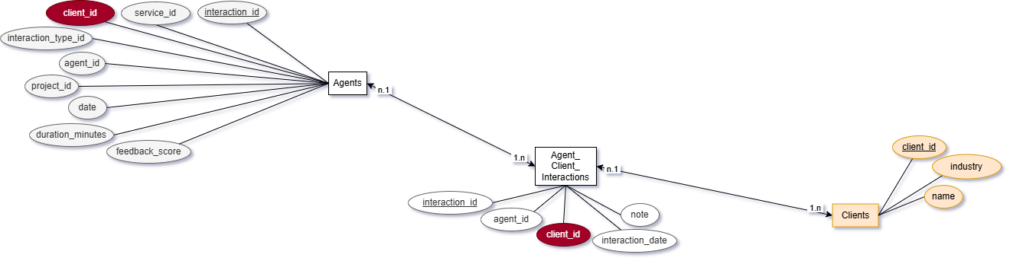
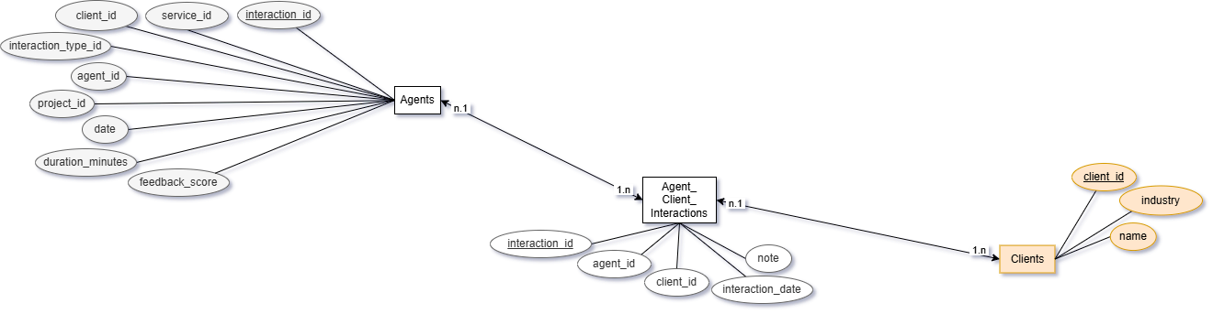
FIRMAXY
1. Initiales Gespräch zwischen Agent und Kunde
Call_Center_Agents ↔ Agent_Client_Interactions
Kardinalität1: 1:N - Ein Call-Center-Agent kann viele Kundeninteraktionen durchführen.
Relation1: Agent_Client_Interactions.agent_id → Call_Center_Agents.agent_id
Kardinalität2: N:1 - Jede Kundeninteraktion wird von genau einem Call-Center-Agenten durchgeführt.
Relation2: Call_Center_Agents.agent_id → Agent_Client_Interactions.agent_id
Notes:
Ablauf:
Ein Call Center Agent (z. B. durch Call_Center_Agents) initiiert ein Gespräch mit einem potenziellen oder bestehenden Kunden (aus Clients).
Das Gespräch wird in der Tabelle Agent_Client_Interactions protokolliert:
interaction_date: Datum und Uhrzeit des Gesprächs.
agent_id: Agent, der das Gespräch geführt hat.
client_id: Kunde, der kontaktiert wurde.
notes: Details über die besprochenen Anforderungen und Ziele.
Beispiel:
Clients: Firma ABC GmbH
Agent_Client_Interactions: Interaktion 1 (Support-Anfrage am 10.12.2024), Interaktion 2 (Feedback-Gespräch am 12.12.2024)
Beschreibung: Die Firma ABC hat mehrere Interaktionen mit der Agentur durchgeführt, darunter eine Support-Anfrage und ein Feedback-Gespräch.

Slide 3
FIRMAXY
1. Initiales Gespräch zwischen Agent und Kunde
Clients ↔ Agent_Client_Interactions
Kardinalität1: 1:N - Ein Kunde kann viele Interaktionen mit der Agentur haben.
Relation1: Agent_Client_Interactions.client_id → Clients.client_id
Kardinalität2: N:1 - Jede Interaktion bezieht sich auf genau einen Kunden.
Relation2: Clients.client_id → Agent_Client_Interactions.client_id

Slide 4
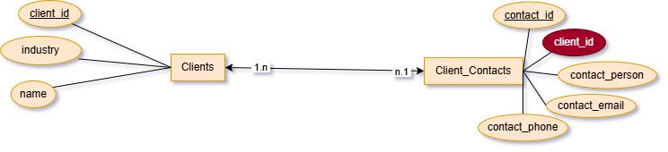
FIRMAXY
2. Kundendaten und Kontaktmanagement
Clients ↔ Client_Contacts
Kardinalität1: 1:N - Ein Kunde kann mehrere Kontaktpersonen haben.
Relation1: Clients.client_id → Client_Contacts.client_id
Kardinalität2: N:1 - Eine Kontaktperson gehört zu genau einem Kunden.
Relation2: Client_Contacts.client_id → Clients.client_id
Notes:
Ablauf:
Der Kunde wird in der Tabelle Clients mit relevanten Informationen gespeichert:
name: Name des Unternehmens.
industry: Branche.
Wichtige Ansprechpartner des Kunden werden in der Tabelle Client_Contacts festgehalten:
contact_person: Name des Ansprechpartners.
contact_email: E-Mail-Adresse.
contact_phone: Telefonnummer.
Beispiel:
Clients: Firma XYZ GmbH
Client_Contacts: Max Meier (Marketing-Leiter), Lisa Müller (Projektmanagerin)
Beschreibung: Firma XYZ hat zwei Ansprechpartner: Max Meier für Marketing und Lisa Müller für Projektmanagement.

Slide 5
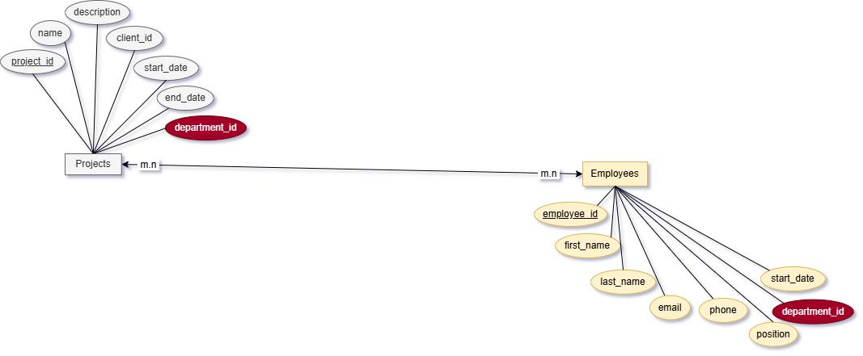
FIRMAXY
3. Projektinitiierung
Projects ↔ Employees
Kardinalität1: N:M - Ein Projekt kann von mehreren Mitarbeitern bearbeitet werden, und ein Mitarbeiter kann an mehreren Projekten beteiligt sein.
Relation: Durch eine Join-Tabelle wie Project_Employee_Relationships.
Notes:
Ablauf:
Basierend auf den Anforderungen des Kunden wird ein Projekt erstellt:
name: Vermarktung des Produkts in Social Media.
client_id: Kunde, der das Projekt initiiert.
department_id: Abteilung, die das Projekt ausführt (z. B. Marketingabteilung).
start_date und end_date: Zeitrahmen des Projekts.
Beispiel:
Projects: Social-Media-Kampagne
Employees: Max Müller (Designer), Anna Schmidt (Marketing-Managerin)
Beschreibung: Max und Anna arbeiten beide an der Social-Media-Kampagne.

Slide 6
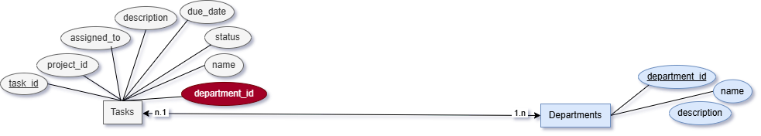
FIRMAXY
4. Aufgabenverteilung
Tasks ↔ Departments
Kardinalität1: N:1 - Jede Aufgabe wird von genau einer Abteilung bearbeitet.
Relation1: Tasks.department_id → Departments.department_id
Kardinalität2: 1:N - Eine Abteilung kann mehrere Aufgaben bearbeiten.
Relation2: Departments.department_id → Tasks.department_id
Notes:
Ablauf:
Einzelne Aufgaben im Rahmen des Projekts werden zugewiesen:
name: Erstellen von Social-Media-Inhalten, Planung von Kampagnen usw.
assigned_to: Mitarbeiter, der die Aufgabe übernimmt.
project_id: Referenz zum übergeordneten Projekt.
due_date: Abgabetermin.
status: Status der Aufgabe (z. B. offen, in Bearbeitung, abgeschlossen).
Beispiel:
Tasks: Zielgruppenanalyse, Kampagnenüberwachung
Departments: Marketing
Beschreibung: Die Aufgaben Zielgruppenanalyse und Kampagnenüberwachung werden von der Marketing-Abteilung bearbeitet.

Slide 7
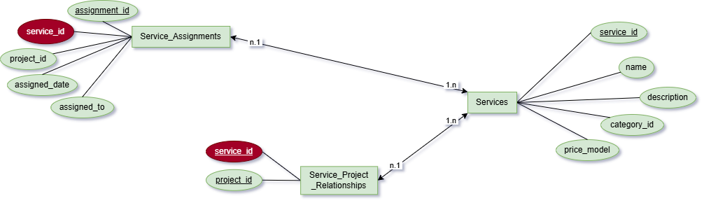
FIRMAXY
5. Dienstleistungen und Servicezuweisungen
Services ↔ Service_Assignments
Kardinalität1: 1:N - Ein Service kann in mehreren Service-Aufträgen verwendet werden.
Relation1: Service_Assignments.service_id → Services.service_id
Kardinalität2: N:1 - Jeder Service-Auftrag ist einem Service zugeordnet.
Relation2: Services.service_id → Service_Assignments.service_id
Notes:
Ablauf:
Die notwendigen Dienstleistungen werden dem Projekt zugewiesen:
Ein Service (z. B. Social-Media-Marketing) wird aus der Tabelle Services ausgewählt.
In Service_Assignments werden Details gespeichert:
assigned_date: Datum der Zuweisung.
assigned_to: Mitarbeiter, der die Dienstleistung erbringt.
Die Beziehung zwischen dem Service und dem Projekt wird in Service_Project_Relationships festgehalten.
Beispiel:
Projects: Social-Media-Kampagne
Employees: Max Müller (Designer), Anna Schmidt (Marketing-Managerin)
Beschreibung: Max und Anna arbeiten beide an der Social-Media-Kampagne.

Slide 8
FIRMAXY
5. Dienstleistungen und Servicezuweisungen
Services ↔ Service_Project_Relationships
Kardinalität1: 1:N - Ein Service kann in mehreren Service-Projekt-Beziehungen verwendet werden.
Relation1: Service_Project_Relationships.service_id → Services.service_id
Kardinalität2: N:1 - Jede Service-Projekt-Beziehung gehört zu genau einem Service.
Relation2: Services.service_id → Service_Project_Relationships.service_id
Notes:
Ablauf:
Die notwendigen Dienstleistungen werden dem Projekt zugewiesen:
Ein Service (z. B. Social-Media-Marketing) wird aus der Tabelle Services ausgewählt.
In Service_Assignments werden Details gespeichert:
assigned_date: Datum der Zuweisung.
assigned_to: Mitarbeiter, der die Dienstleistung erbringt.
Die Beziehung zwischen dem Service und dem Projekt wird in Service_Project_Relationships festgehalten.
Beispiel:
Services: Social-Media-Management
Service_Project_Relationships: Nutzung für Kampagne A, Nutzung für Kampagne B
Beschreibung: Der Service Social-Media-Management wurde in mehreren Projekten eingesetzt.

Slide 9
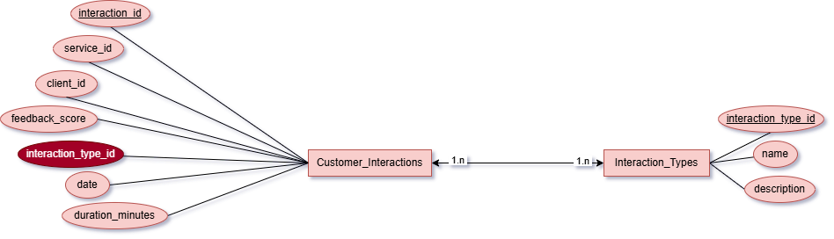
FIRMAXY
6. Kundeninteraktionen und Feedback
Customer_Interactions ↔ Interaction_Types
Kardinalität1: N:1 - Viele Kundeninteraktionen können denselben Typ haben (z. B. mehrere Supportanfragen).
Relation1: Customer_Interactions.interaction_type_id → Interaction_Types.interaction_type_id
Kardinalität2: 1:N - Ein Interaktionstyp kann in vielen Kundeninteraktionen vorkommen.
Relation2: Interaction_Types.interaction_type_id → Customer_Interactions.interaction_type_id
Notes:
Ablauf:
Interaktionen mit dem Kunden während des Projekts (z. B. Meetings, Präsentationen) werden protokolliert:
interaction_type_id: Art der Interaktion (z. B. Meeting, Telefonanruf).
date: Datum der Interaktion.
feedback_score: Bewertung durch den Kunden.
Beispiel:
Customer_Interactions: Rückfrage zur Kampagne, Feedbackgespräch
Interaction_Types: Supportanfrage, Feedback
Beschreibung: Die Interaktion "Rückfrage zur Kampagne" gehört zur Kategorie "Supportanfrage", das Gespräch zur Kampagnenleistung zur Kategorie "Feedback".

Slide 10
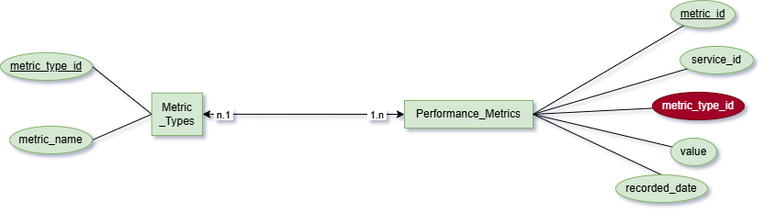
FIRMAXY
7. Leistungsmessung und Berichterstellung
Performance_Metrics ↔ Metric_Types
Kardinalität1: N:1 - Jede Leistungsmetrik gehört zu genau einem Metriktyp.
Relation1: Performance_Metrics.metric_type_id → Metric_Types.metric_type_id
Kardinalität2: 1:N - Ein Metriktyp kann in mehreren Leistungsmetriken verwendet werden.
Relation2: Metric_Types.metric_type_id → Performance_Metrics.metric_type_id
Notes:
Ablauf:
Leistung und Fortschritt des Projekts werden durch Metriken überwacht:
Metriken (z. B. Reichweite der Social-Media-Kampagne) werden in Metric_Types definiert.
Gemessene Werte (z. B. Anzahl der Klicks, Conversion-Rate) werden in Performance_Metrics gespeichert:
metric_type_id: Art der Metrik.
value: Messwert.
recorded_date: Datum der Messung.
Beispiel:
Performance_Metrics: Klickrate (5 %), Conversion-Rate (3 %)
Metric_Types: Klickrate, Conversion-Rate
Beschreibung: Die Leistungsmetriken Klickrate und Conversion-Rate gehören zu den entsprechenden Metriktypen.

Slide 11
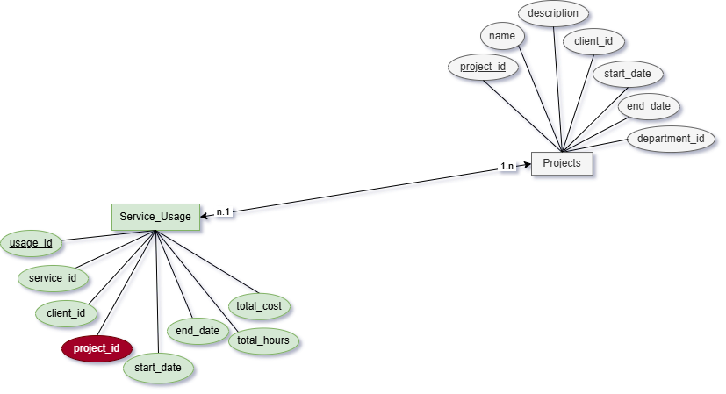
FIRMAXY
8. Projektabschluss
Service_Usage ↔ Projects
Kardinalität1: N:1 - Jede Service-Nutzung gehört zu genau einem Projekt.
Relation1: Service_Usage.project_id → Projects.project_id
Kardinalität2: 1:N - Ein Projekt kann mehrere Service-Nutzungen umfassen.
Relation2: Projects.project_id → Service_Usage.project_id
Notes:
Ablauf:
Nach Abschluss des Projekts wird die tatsächliche Nutzung der Dienstleistungen erfasst:
start_date und end_date: Zeitraum der Nutzung.
total_hours: Gesamte Arbeitsstunden.
total_cost: Gesamtkosten.
Das Projekt wird in der Tabelle Projects als abgeschlossen markiert.
Beispiel:
Service_Usage: Nutzung von SEO-Optimierung, Social-Media-Management
Projects: Kampagne für Firma ABC
Beschreibung: Die Kampagne für Firma ABC umfasste die Nutzung von SEO-Optimierung und Social-Media-Management.

Slide 12
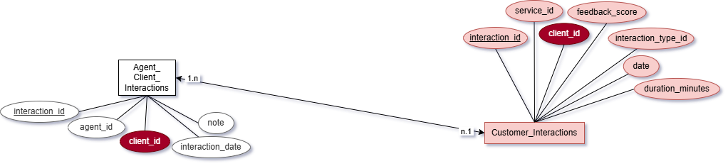
FIRMAXY
9. Nachbereitung
Agent_Client_Interactions ↔ Customer_Interactions
Kardinalität1: 1:N - Eine Kundeninteraktion kann mehrere Agent-Kunden-Interaktionen umfassen (z. B. wenn verschiedene Agenten an einer Supportanfrage arbeiten).
Relation1: Agent_Client_Interactions.interaction_id → Customer_Interactions.interaction_id
Kardinalität2: N:1 - Eine Agent-Kunden-Interaktion gehört zu genau einer Kundeninteraktion.
Relation2: Customer_Interactions.interaction_id → Agent_Client_Interactions.interaction_id
Notes:
Ablauf:
Ein letzter Kontakt mit dem Kunden wird dokumentiert, um Feedback zu erhalten und zukünftige Kooperationen zu besprechen.
Positive Ergebnisse können für die Akquise weiterer Projekte genutzt werden.
Beispiel:
Customer_Interactions: Supportanfrage zur SEO-Kampagne (Interaktion-ID: 1)
Agent_Client_Interactions: Max Müller (Agent-ID: 101) und Lisa Fischer (Agent-ID: 102) bearbeiten dieselbe Anfrage.
Beschreibung: Die Supportanfrage wird als eine Kundeninteraktion dokumentiert, an der mehrere Agent-Kunden-Interaktionen beteiligt sind.

Slide 13
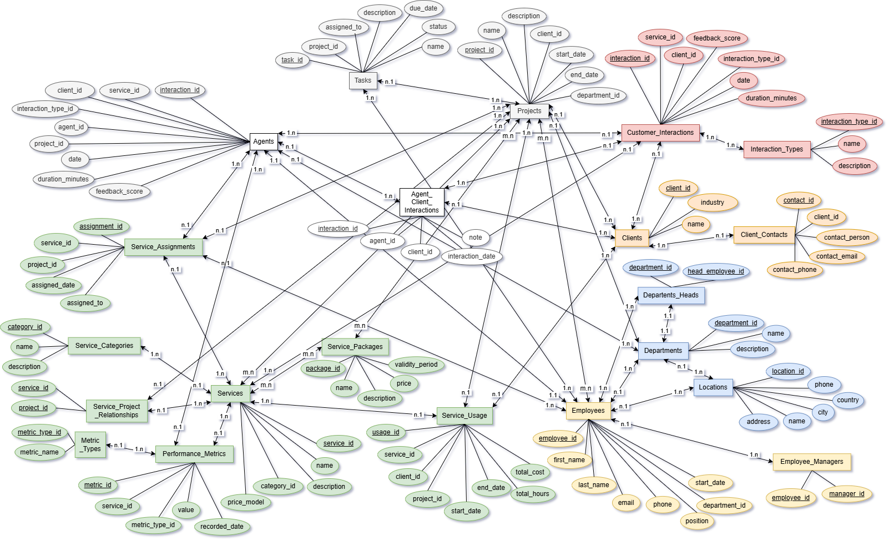
FIRMAXY

Slide 14
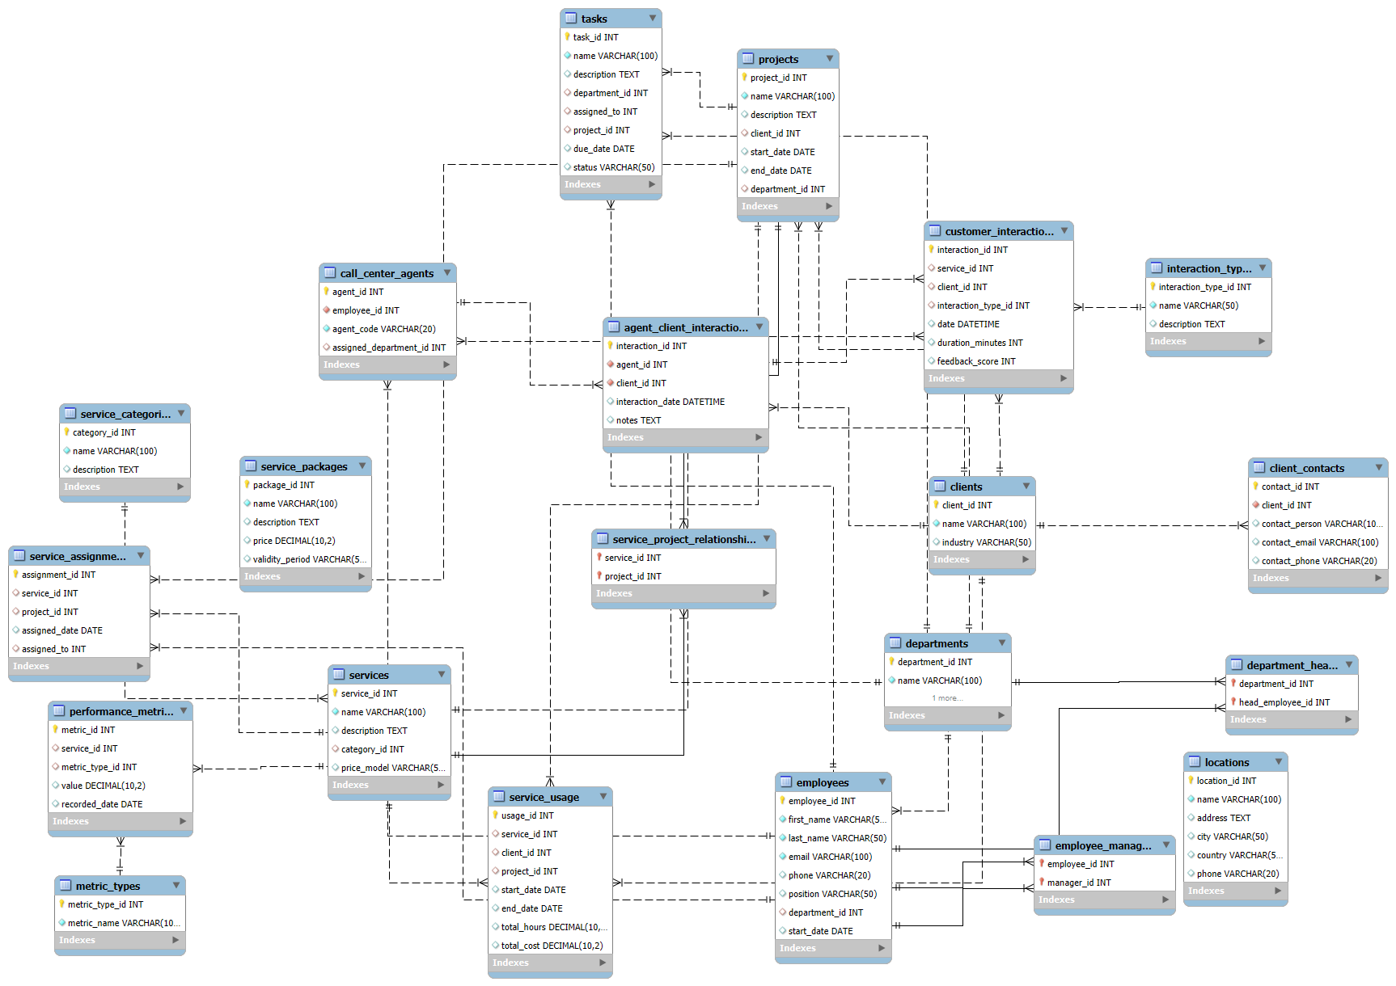
FIRMAXY

Slide 15
FIRMAXY
Vielen Dank fürs Zuhören. Ich lade Euch herzlich zu einer Gesprächsrunde im Anschluss ein.

